Slide 1
A bécsi klasszika (kb. 1750-1827)
Joseph Haydn 1732-1809
Wolfgang Amadeus Mozart 1756-1791
Ludwig van Beethoven 1770-1827

Slide 2
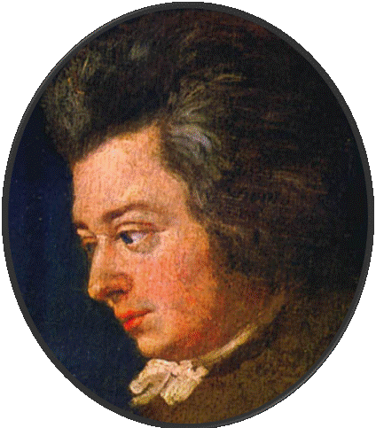
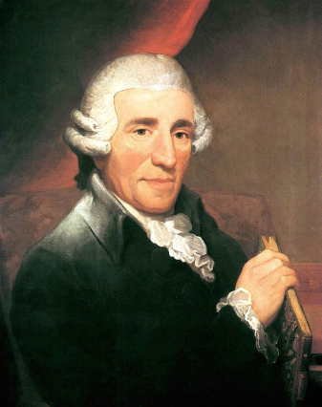
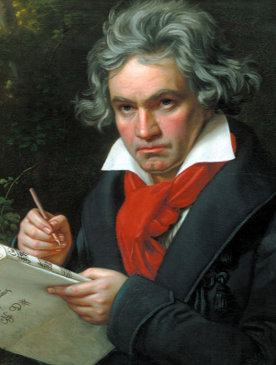
Joseph Haydn
1732-1809
Wolfgang Amadeus Mozart
1756-1791
Ludwig van Beethoven
1770-1827
„…a forma és anyag teljes egymásba olvadását valósítja meg”.
„…az anyag felülemelkedik a formán.”
„…a forma uralja az anyagot”.

Slide 3
A zenei korszakváltás előzményei:
A felvilágosodás, polgárosodás hatása
A zene kilép a templomok és főúri rezidenciák kereteiből
A nagy barokk mesterek művészetét továbbfejleszteni lehetetlen
A régi formákat elavultnak, mesterkéltnek érzi az új közönség
Felmerül újfajta zene igénye – népi, népies dallamok
a zenében is az egyszerűség, természetesség, érthetőség lesz a vezérelv a klasszikus ókori minták példájára

Slide 4
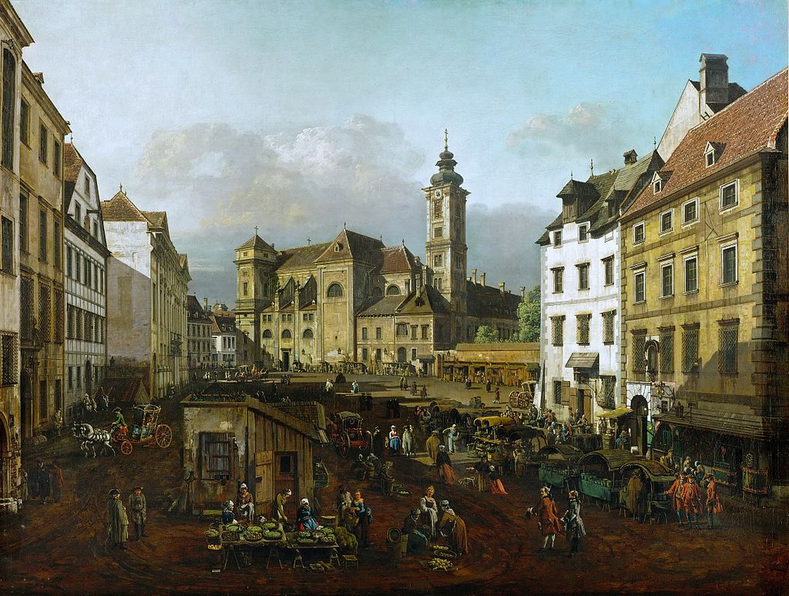
Bernardo Bellotto: Kilátás a bécsi Freyung térre délkelet felől
1759-1760
Olaj-vászon
116 x152 cm Kunsthistorisches Múzeum, Bécs

Slide 5
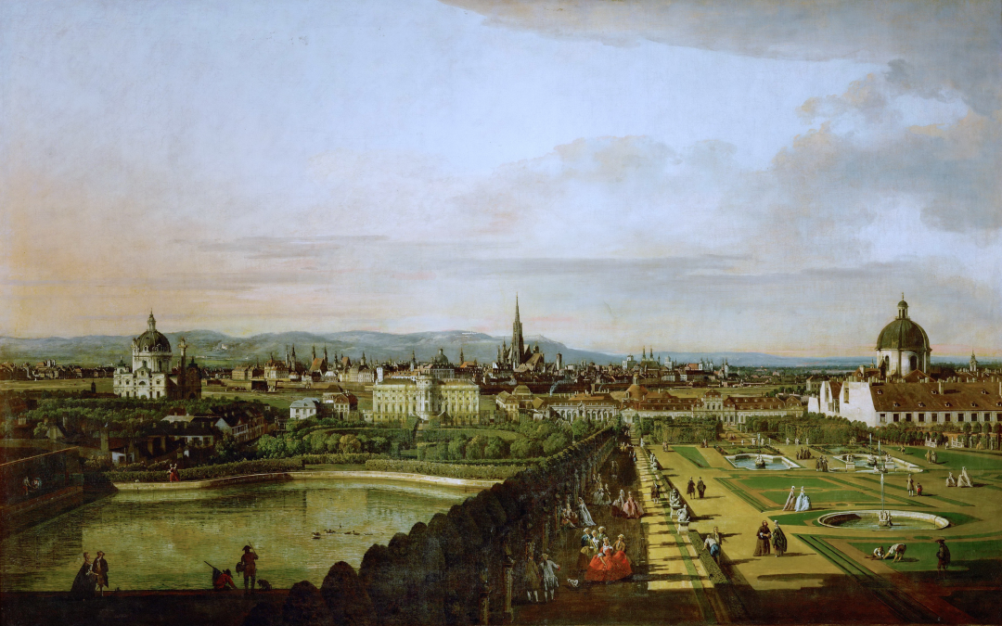
Bellotto:
Kilátás Bécsre a Belvedere felől
1758-61
Olajfestmény, 136x154 cm
Kunsthistoriches Múzeum, Bécs

Slide 6
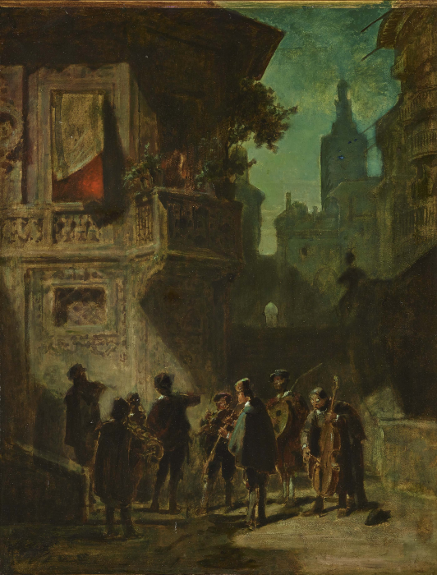
Carl Spitzweg:
Spanyol szerenád. 1856 körül
olaj-vászon, 67x53 cm
Museum of Art in Winterthur,

Slide 7
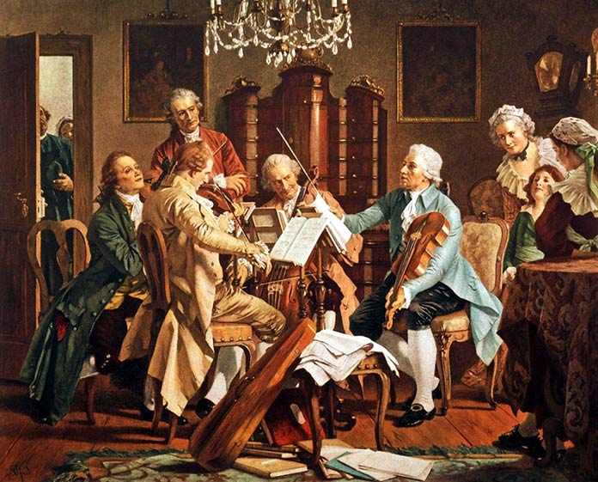
Haydn kamarazenét játszik
(ismeretlen festő műve)

Slide 8
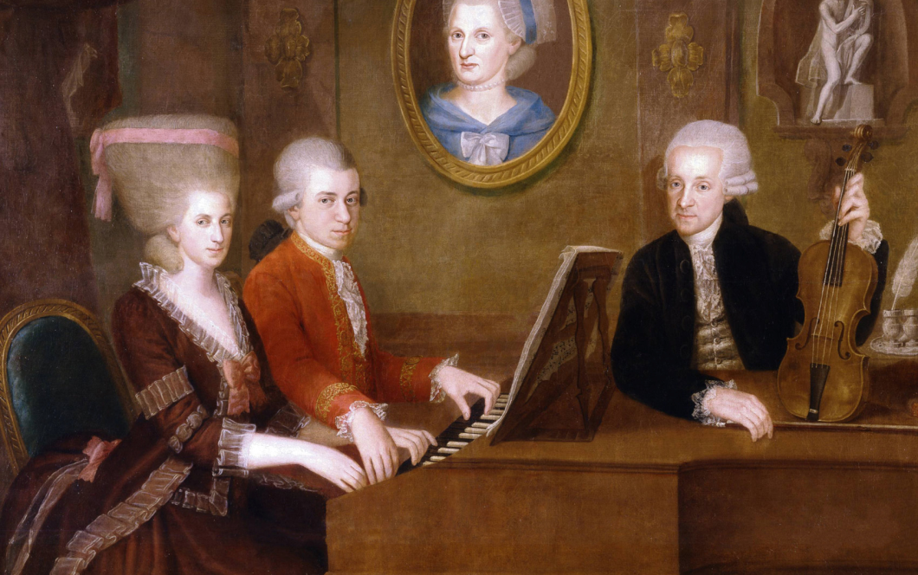
A Mozart-család

Slide 9
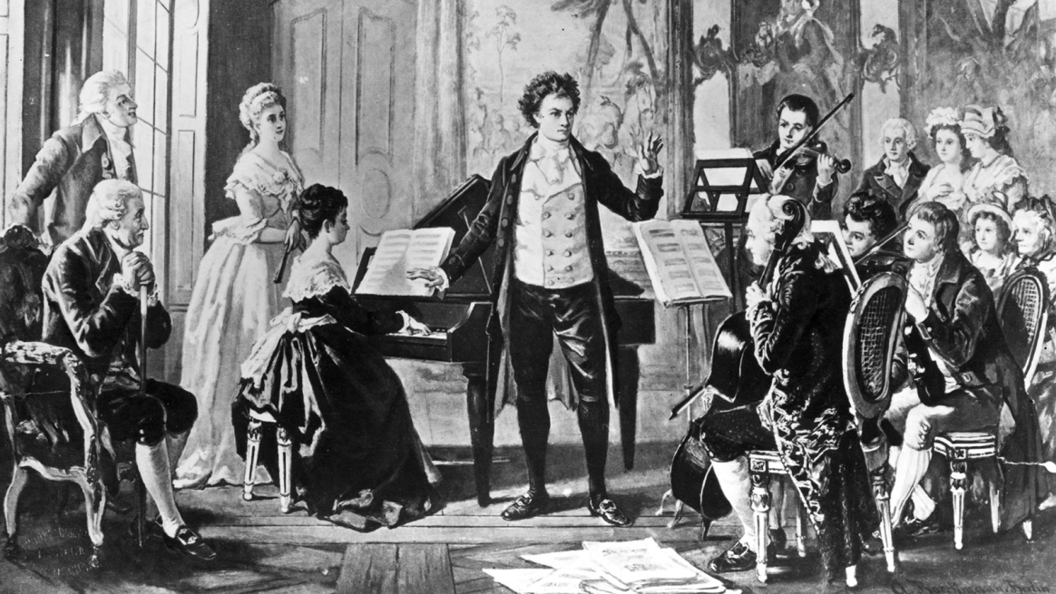

Slide 10
Változások:
Közérthetőség
Kontrasztgazdagság
Mértékletesség (jó ízlés)
Tartalom és forma egysége
Szimmetria, arányosság,
áttekinthető formák
Egyszerűség, levegősség,
Át-törtség, könnyedség
Ismétlés, visszatérés
Dallamosság, népi, népies zenei elemek beépítése
Hangerőváltás (crescendo – decrescendo)
Párosság (4-4 ütem: nyitás-zárás, kérdés-felelet)
Árnyalt kifejezésmód, érzelmek kifejezése
Megszűnő kontinuo
Fúvósok bevonása
Nagyzenekar végleges formájának kialakulása
Karmester belépése
Kalapácszongora megjelenése
A szólamok egyenrangúságának megszűnése: egy dallam van, a többi ennek van alárendelve.

Slide 11
a. Közérthetőség a zenei gondolatok megfogalmazásában:
a zeneművek harmóniavilágát csak korlátozott számú és fajtájú hangzat alkotja,
témái kevés elemből állnak, tömörek
dallamaikból hiányoznak a díszítőelemek,
ritmusuk is egyszerű, valamint
mindig található bennük ismétlés, ami egyrészt a formálás eszköze, másrészt azt segítik, hogy a hallgató tájékozódni tudjon a zenei formában.
a barokk polifónia helyett dallamközpontúvá teszik a zenét klasszikusaink.

Slide 12
b. Kontrasztgazdagság:
fény–árnyék kettősség minden zenei formában,
komolyság és humor, tragikum és komikum váltakozik,
összetett és egyszerű zenei szakaszok követik egymást
ellentétes karakterű témák kerülnek egymás mellé, illetve keverednek egymással.
Váltja egymást triviális és emelkedett,
közérthető és elvont közötti szűk mezsgyén egyensúlyozott tehát az alkotóművész, tetszetős, de mély értelmű műveket létrehozva.

Slide 13
. C. Mértékletesség, jó ízlés:
Mértéktartás
Visszafogottság
Szélsőségektől való tartózkodás,
Elegancia, jó ízlés antik örökség
„arany középút” központi helyen a kor
esztétikájában
„…nemes egyszerűség, csendes nagyság…”
„…Ahogy a tenger mélye mindig nyugodt marad, bárhogy tombol is a felszín, éppúgy a görögök figuráiban a kifejezés minden szenvedélyesség mellett nagyszerű és higgadt lelket mutat.” (Winckelmann)
„Mivel a szenvedélyeket, akár hevesek, akár nem, sohasem szabad undort keltően kifejezni, és a zene a legborzasztóbb helyzetben sem sértheti a fület, hanem ilyenkor is élvezetesnek kell lennie, vagyis mindig zenének kell maradnia.” (Mozart levele, 1781. szeptember 26.)

Slide 14
Változások:
Közérthetőség
Kontrasztgazdagság
Mértékletesség (jó ízlés)
Tartalom és forma egysége
Szimmetria, arányosság,
áttekinthető formák
Egyszerűség, levegősség,
áttörtség könnyedség
Ismétlés, visszatérés
Dallamosság
Hangerőváltás (crescendo, decrescendo)
Párosság
Árnyalt kifejezésmód, érzelmek kifejezése
Megszűnő kontinuo
Fúvósok bevonása
Nagyzenekar végleges formájának kial.
Karmester belépése
Kalapácszongora megjelenése
A szólamok nem egyenrangúak többé, egy
dallam van, a többi ennek van alárendelve

Slide 15
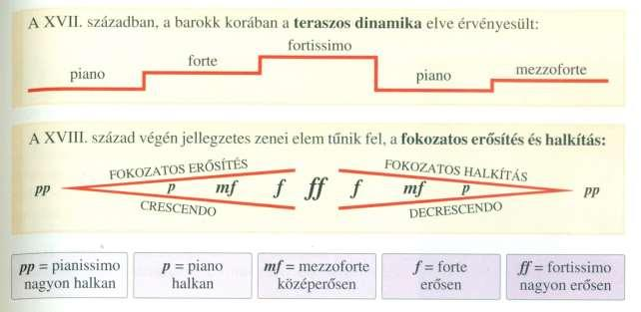
Hangerőváltás a barokk zenében és a bécsi klasszikusoknál

Slide 16
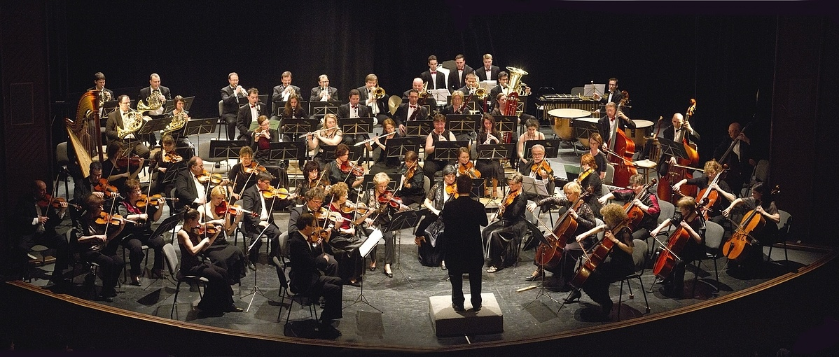
Szimfonikus zenekar

Slide 17
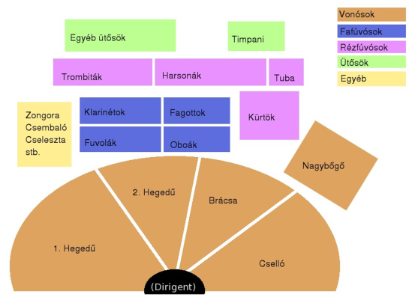
Szimfonikus zenekar:
Vonósok (1. és 2. hegedű, brácsa, cselló, nagybőgő)
Fafúvósok (fuvola, oboa, fagott, klarinét, pikoló, angolkürt)
Rézfúvósok (trombita, kürt, harsona, tuba)
Ütősök (üstdob, xilofon, triangulum, nagydob, kisdob, pergődob, réztányér, tamburin, gong, stb.)

Slide 18
KLASSZIKUS MŰFAJOK
Szonáta: egy vagy két hangszerre íródott többtételes mű, ABA felépítésű. (Zene l.)
II. Szimfónia: zenekarra írt szonáta. 4 tételes: Minden szonáta-tétel 3 témából épül fel:
- allegro – gyors - A expozíció
- andante – lassú - B kidolgozás
- menüett v. scherzo - A visszatérés
- rondó – gyorsabb (Zene 5.)
III. Kamarazene: - vonósnégyes
(trió, kvintett, sextett, szeptett, oktett, stb.) (Zene 2.)

Slide 19
IV. Versenymű (concerto): általában 3 tételes – gyors (szonáta) – lassú – rondó (egy vagy két szólóhangszer és zenekar egyenrangú ”versenye”
(Zene 3.)
V. Klasszikus opera:
Gluck klasszicizálta a barokk operát:
a cselekményt és a zenei kifejezést nem szolgáló elemek, díszítettség elhagyása
tartalmi, formai egyszerűsödés
opera seria helyébe lép az opera buffa
Az egyoldalúságot felváltja a pezsgés
áriák, duettek
nagyobb hangszeres kíséret,
változatos zenei hangzásvilág
Cselekménye a mindennapi életből inspirálódik: komikus, szatírikus, idillikus elemek
(Zene 4.)
(Egyéb:rondó, szerenád, dal, daljáték, mise, oratórium, kantáta, a cappella, kórusmű stb. módosítása) V

Slide 20
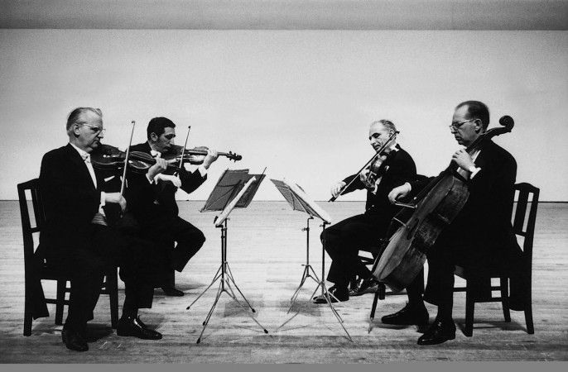
A Tátrai-vonósnégyes

Slide 21
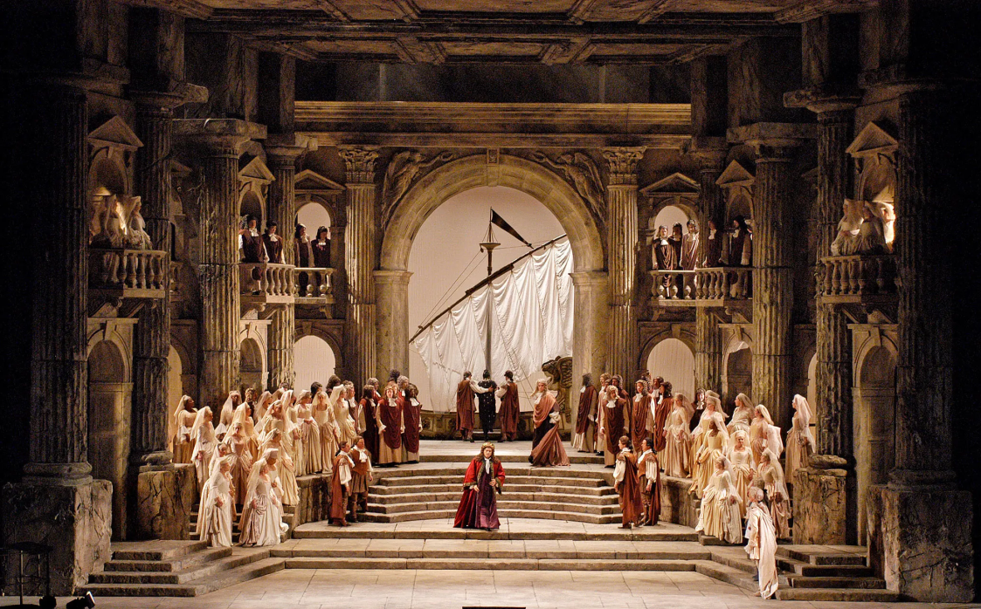
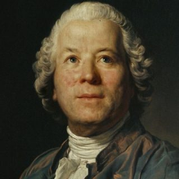
Mozart: La Clemenza di Tito c. operája a Metropolitan Operában

Slide 22
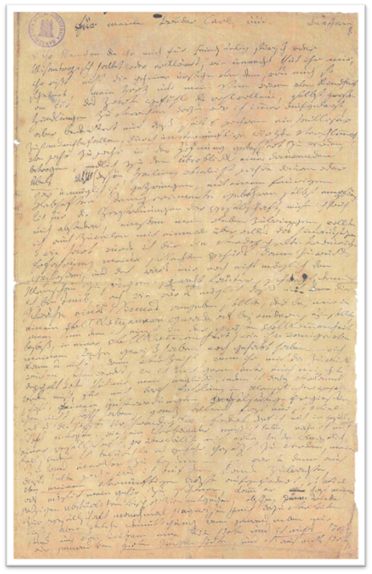
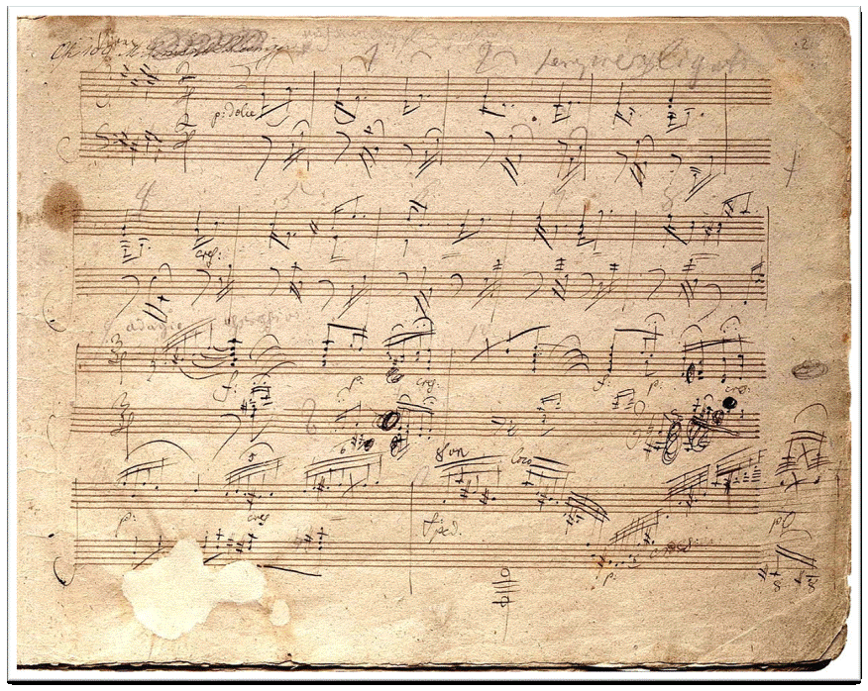
Beethoven kotta- kézirata
Heilingenstadti testamentuma
„Ó ti emberek, kik engem…

Slide 23
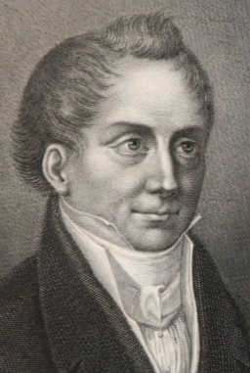
Haydn: „különösen korai műveiben, úgy tűnik, még a forma uralja az anyagot” („kellem és derű, méltóság és pompa az ő erénye; fájdalma még nélkülözi a mély melankóliát, pátoszából hiányzik a harcias erőszak”)
Mozart: „a forma és az anyag teljes egymásba olvadását” valósítja meg, a forma nála „a harmonikus lélek szabad kitörése”, „az ének és hangszeres zene legszebb egyesülése”, mely „őt a classicus korszak középpontjába helyezi”
Beethoven: „kiváltképp utolsó alkotásaiban az anyag fölülkerekedik a formán” („a gondolat megközelíti a hallható”, vagyis az érzéki ábrázolhatóság határait; „Beethoven … hallja az új század véres és erőszakos, a nyugati hegyek felől zúduló harcait … látomásai hangokká válnak. … Elemi szabadsággal töri át óriás szelleme a korlátokat …, mindenütt új s minduntalan elvetett utakon bolyongó, s mégis … Haydn játékos kedvét … miként Mozart mély melankóliáját és harmóniai teljességét egyesítve … alkotásának eredménye a hangszeres zene győzelme, s egyúttal a zene felemelése a művészi önállóság rangjára.”
Amadeus Wendt
filozófus és zeneteoretikus
1783-1836

Slide 24
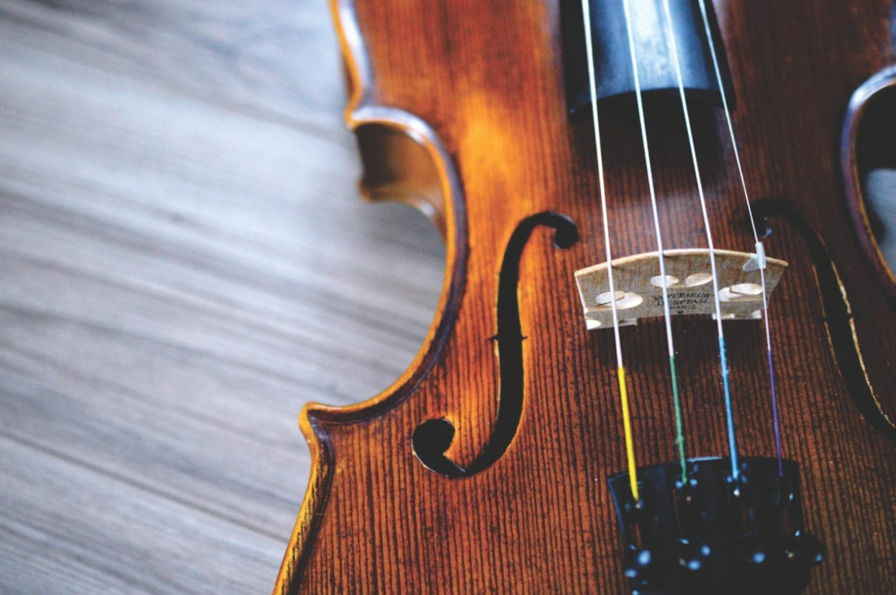
„A zene ott kezdődik,
ahol
a szó hatalma
véget ér.”
(Debussy)

